Slide 1
27강. Security-II
보안 관련 taglibs 사용 방법
Lecturer Kim Myoung-Ho
Nickname 블스
blogstudy@naver.com

Slide 2
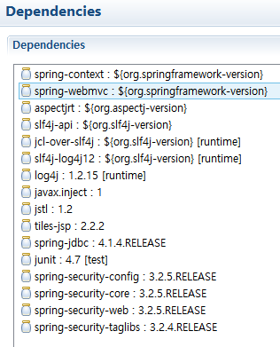

27-1. 보안 관련 taglibs 사용 방법
(spring_27_1_ex1_springex)
pom.xml
login.jsp

Slide 3
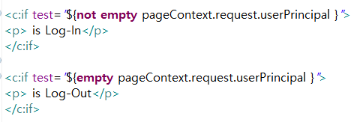
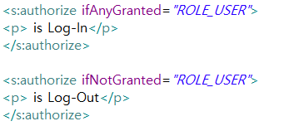
27-1. 보안 관련 taglibs 사용 방법
(spring_27_1_ex1_springex)
login.jsp

